Slide 1

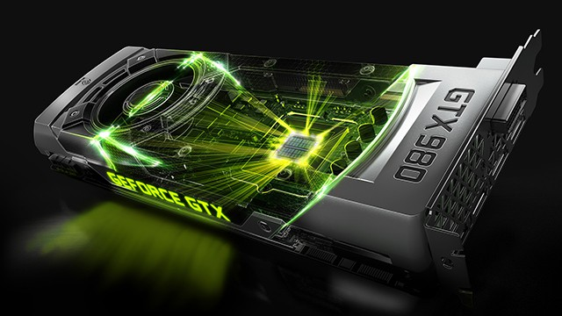
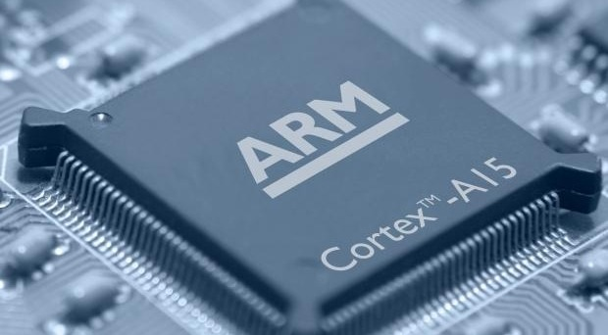
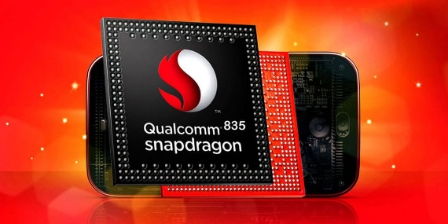
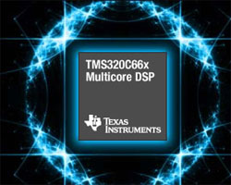
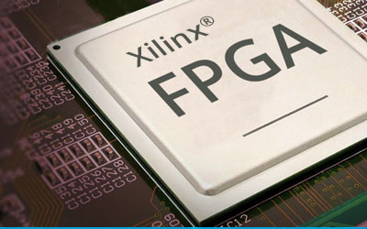
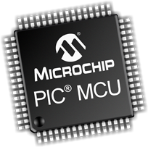
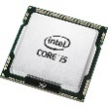
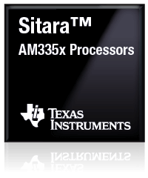
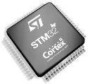
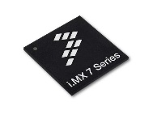
Systèmes Embarqués Hétérogénéité des architectures processeurs

Slide 2


Systèmes Embarqués Hétérogénéité des architectures processeurs

Slide 3
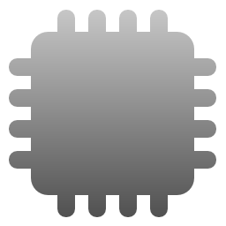
Systèmes Embarqués Hétérogénéité des architectures processeurs
Familles de Processeurs Numériques
?
Architectures Généralistes
Processeur de contrôle
Architectures
Hybrides
Architectures Spécialisées
Coprocesseur ou processeur de calcul
MCU
Micro
Controller Unit
AP
Application
Processor
GPP
General
Purpose
Processor
SoC / SoB
System
On
Chip / Board
SoC FPGA/AP
SoC FPGA/MCU
SoC AP
SoB GPP/GPU
SoC MCU/Analog
…
DSP
Digital
Signal
Processor
GPU/GPGPU
Graphical Processor
Unit
/ General Purpose GPU
FPGA
Field
Programmable
Gate
Array
ordinateur

Slide 4
Systèmes Embarqués Hétérogénéité des architectures processeurs
Familles de Processeurs Numériques
?
Architectures Généralistes
Processeur de contrôle
Architectures
Hybrides
Architectures Spécialisées
Coprocesseur ou processeur de calcul
MCU
Micro
Controller Unit
AP
Application
Processor
GPP
General
Purpose
Processor
SoC / SoB
System
On
Chip / Board
SoC FPGA/AP
SoC FPGA/MCU
SoC AP
SoB GPP/GPU
SoC MCU/Analog
…
DSP
Digital
Signal
Processor
GPU/GPGPU
Graphical Processor
Unit
/ General Purpose GPU
FPGA
Field
Programmable
Gate
Array
CONTROL
CALCUL

Slide 5
Systèmes Embarqués Hétérogénéité des architectures processeurs
Familles de Processeurs Numériques
?
Architectures Généralistes
Processeur de contrôle
Architectures
Hybrides
Architectures Spécialisées
Coprocesseur ou processeur de calcul
MCU
Micro
Controller Unit
AP
Application
Processor
GPP
General
Purpose
Processor
SoC / SoB
System
On
Chip / Board
SoC FPGA/AP
SoC FPGA/MCU
SoC AP
SoB GPP/GPU
SoC MCU/Analog
…
DSP
Digital
Signal
Processor
GPU/GPGPU
Graphical Processor
Unit
/ General Purpose GPU
FPGA
Field
Programmable
Gate
Array
CPU
LOGIC
CPU

Slide 6
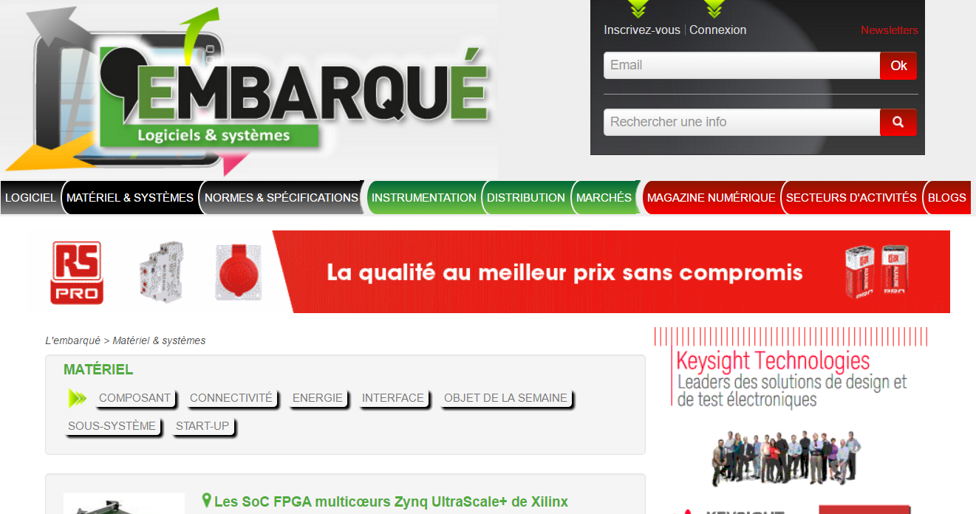
Systèmes Embarqués Hétérogénéité des architectures processeurs
Suivi du marché
Afin de suivre les évolutions et tendances du marché de l’embarqué, inscrivez-vous à la newsletter quotidienne de www.lembarque.com. Cela ne vous prendra que quelques minutes par jour

Slide 7
Systèmes Embarqués Hétérogénéité des architectures processeurs
MCU

Slide 8
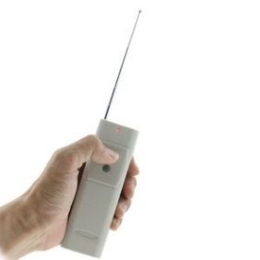

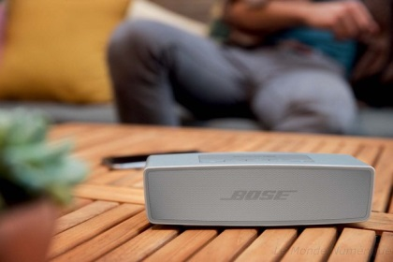
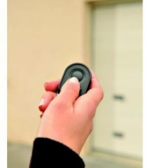
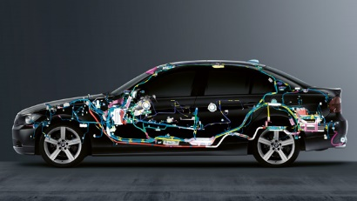
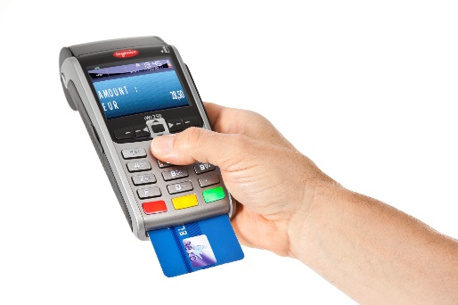
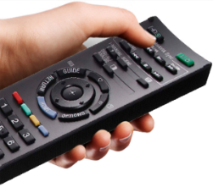
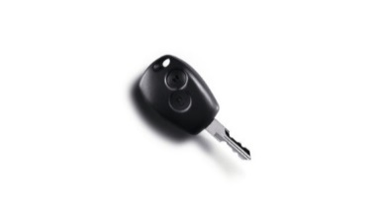
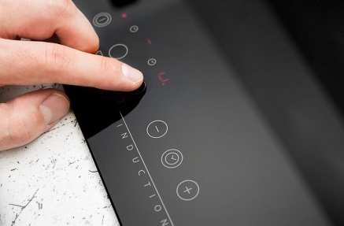
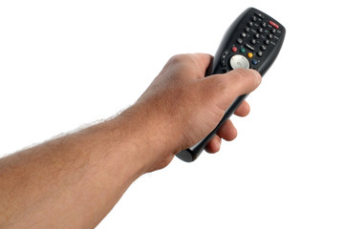

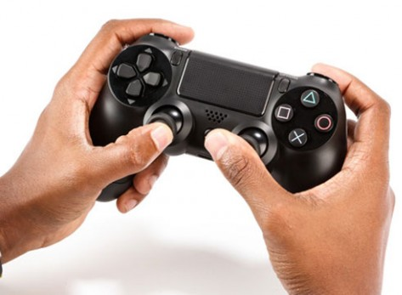
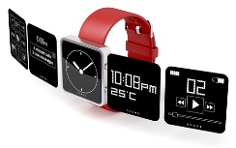
Systèmes Embarqués Hétérogénéité des architectures processeurs
MCU – Micro Controller Unit
Les MCU (Micro Controller Unit) ou microcontrôleurs sont les processeurs les plus répandus autour de nous (volumes produits). On estime que chaque individu manipule indirectement près de 200 MCU chaque jour

Slide 9
Systèmes Embarqués Hétérogénéité des architectures processeurs
MCU – Architecture
Ces processeurs sont des systèmes numériques intégrés sur puce. Ils sont pensés pour être autonomes
MCU
Central
Processing
Unit
Main
Memory
Bus
Peripherals
Specialized
Functions
I/O

Slide 10
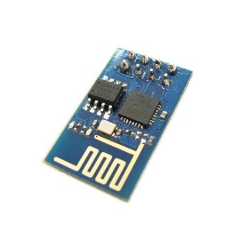
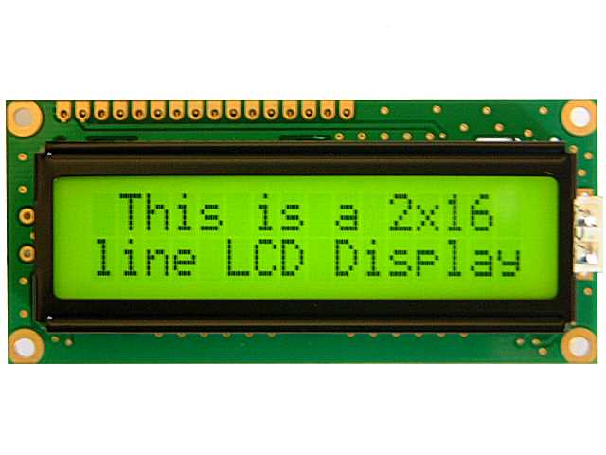
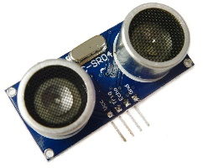
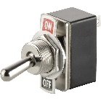
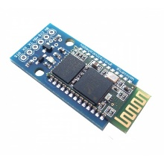
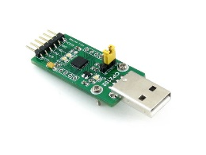
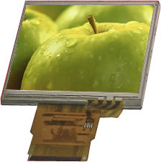
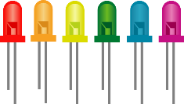
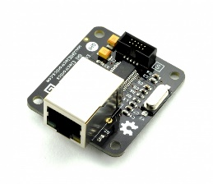
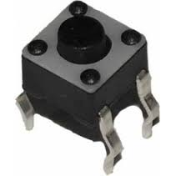
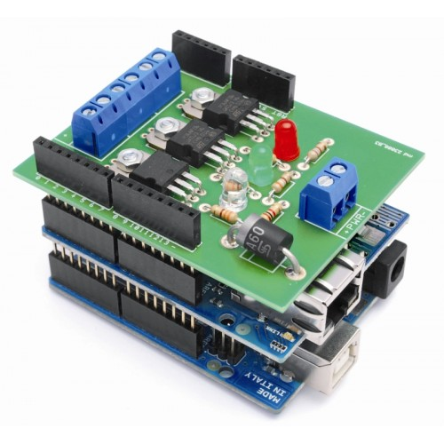
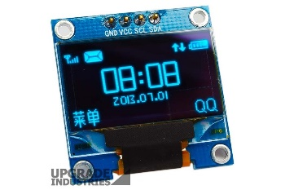
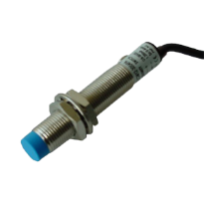
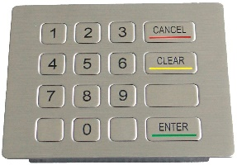
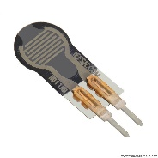
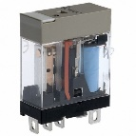
Systèmes Embarqués Hétérogénéité des architectures processeurs
MCU – Champs d’application
Les MCU sont des processeurs de contrôle dédiés au pilotage de procédés électroniques. Ils ciblent les marchés des applications à bas coût, faible consommation, faible encombrement, faible échauffement et pouvant viser de forts volumes. Un MCU, grâce au firmware embarqué (spécialisé), pilote les interfaces d’entrées/sorties externes

Slide 11
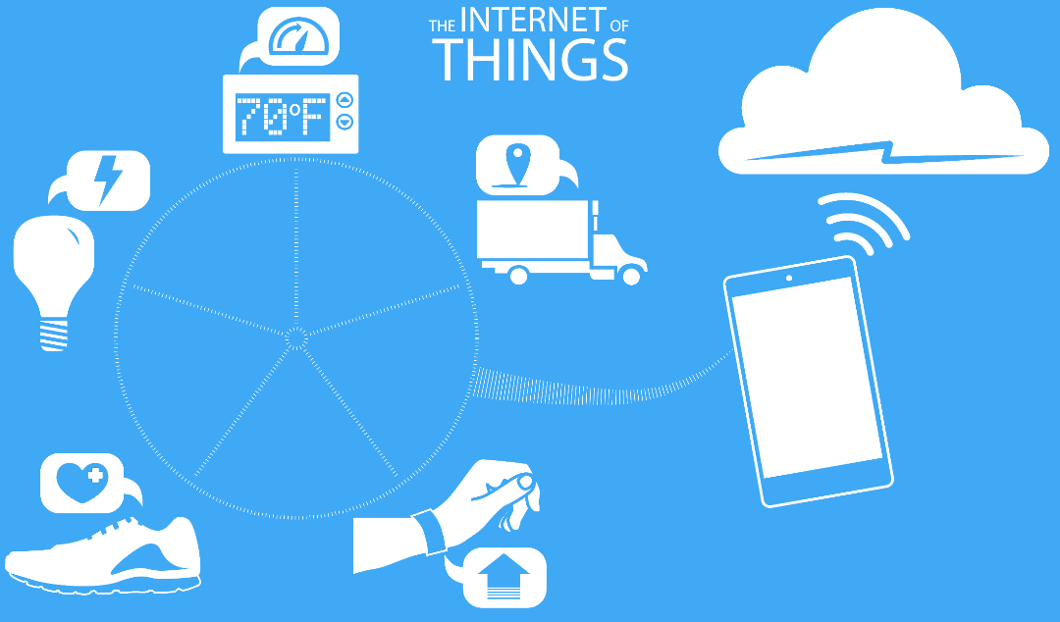

Systèmes Embarqués Hétérogénéité des architectures processeurs
MCU – Internet of Things
L’un des marchés phare actuel des MCU est celui des objets connectés (IoT ou Internet of Things). L’IoT représente l’extension d’internet à des choses et à des lieux du monde physique. Il est considéré comme la troisième évolution d’internet et a été baptisé Web 3.0

Slide 12

Systèmes Embarqués Hétérogénéité des architectures processeurs
MCU – Internet of Things
On estime que le nombre de connexions cellulaires IoT avoisinera près de 2,5 milliards d’unités d’ici 2025. Trois domaines devraient pesaient 46% des besoins, l’automobile, la distribution d’énergie et la sécurité (Source Strategy Analytics). On estime également à près de 1,2 milliards, le nombre de compteurs électrique connectés d’ici 2022 (Source ABI Research)

Slide 13
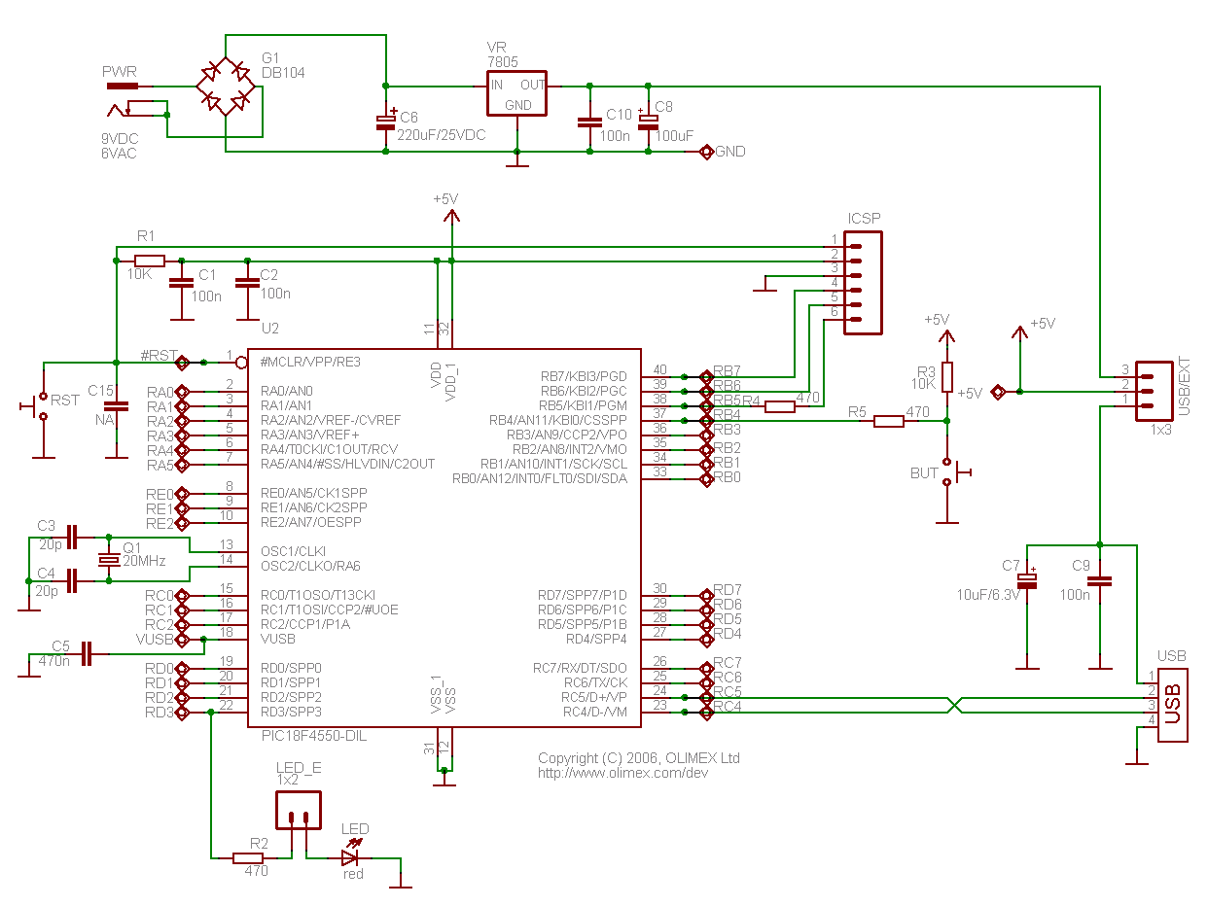
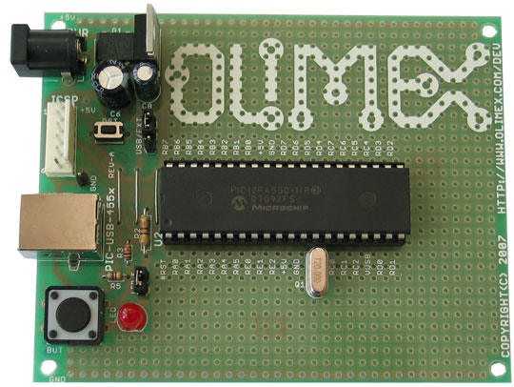
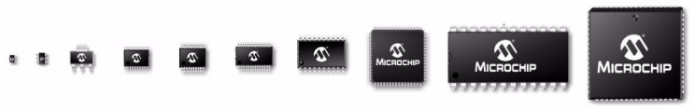
Systèmes Embarqués Hétérogénéité des architectures processeurs
MCU – Schéma électrique
Exemple de schéma électrique utilisant un MCU PIC18 de Microchip. Maquette PIC-USB-4550 proposée par Olimex
Power
Programmer
Reset
Quartz

Slide 14

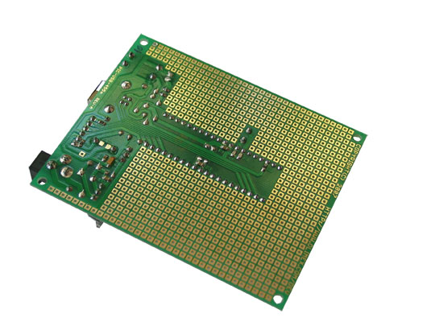
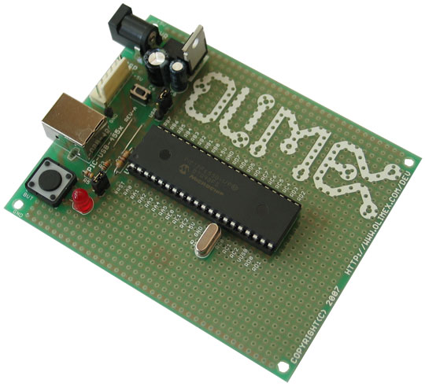
Systèmes Embarqués Hétérogénéité des architectures processeurs
Repérer les composants du schéma électrique précédent sur les photos ci-dessous

Slide 15
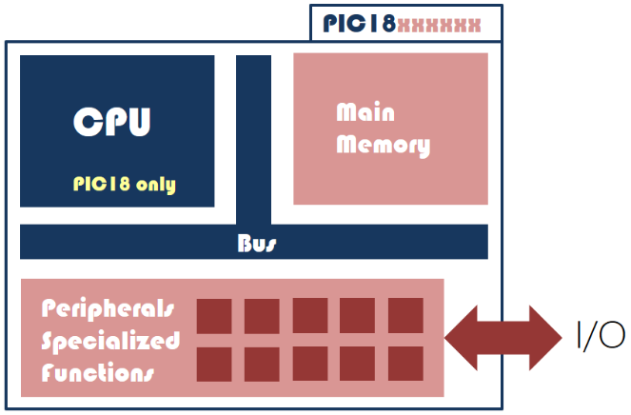
Systèmes Embarqués Hétérogénéité des architectures processeurs
MCU – Famille de MCU
Il existe un très grand nombre de solutions MCU chez différents fondeurs permettant de résoudre un cahier des charges. Les MCU d’une même famille sont caractérisés par le même CPU et bus associés. Jeu d’instructions et donc outils de compilation similaires (ISA ou Instruction Set Architecture). Par exemple, il existe des dizaines de PIC18xxxxxx, tous différenciés par leur jeu de périphériques et ressources mémoire

Slide 16


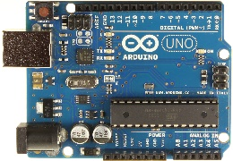
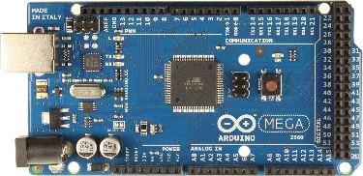
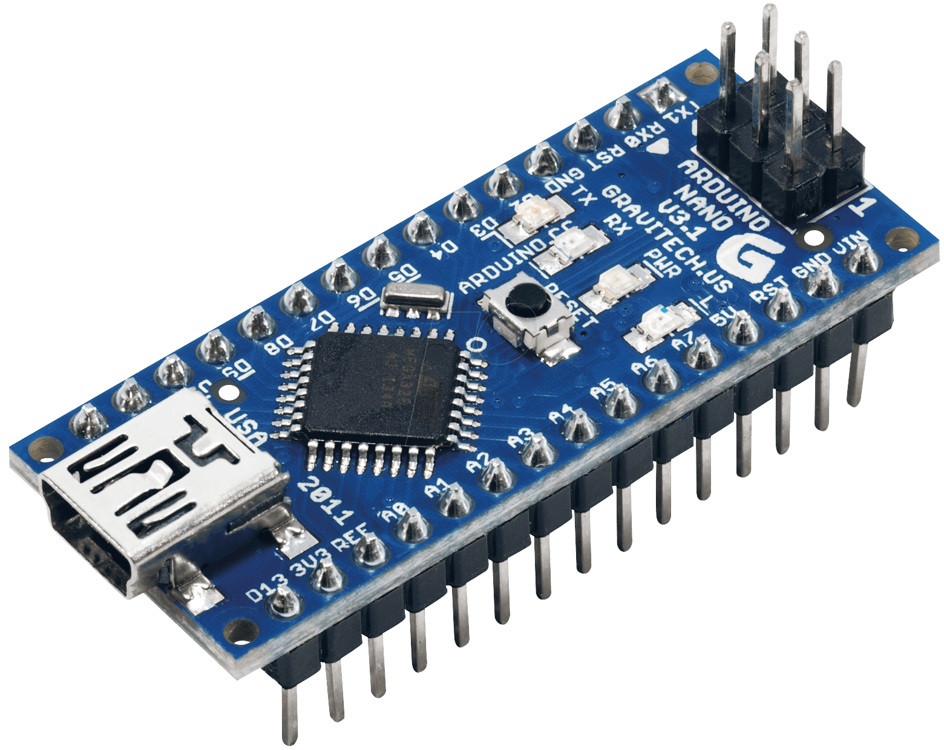
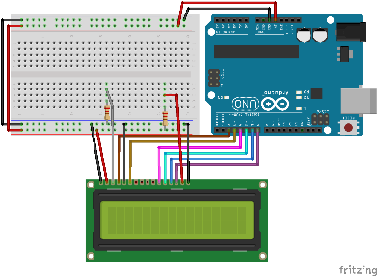



Systèmes Embarqués Hétérogénéité des architectures processeurs
MCU – Projet Arduino
Le projet Arduino doit probablement être le projet électronique autour de MCU le plus populaire. Néanmoins, il restera déprécié en enseignement spécialisé en embarqué pour son côté trop friendly/maker et sa non application au marché de l’emploi en sortie d’école

Slide 17

Systèmes Embarqués Hétérogénéité des architectures processeurs
MCU – CPU ARM Cortex
Même si le marché des MCU reste concurrentiel, la grande majorité des fondeurs de MCU (STMicro, Renesas, TI, NXP …) utilisent des architectures CPU similaires proposées par la société ARM (Cortex-M). Ceci garanti un accès à des outils de développement, bibliothèques, services logiciel fiables pouvant être libres et open source (IP/Graphical/USB/Bluetooth/… stack, RTOS …)

Slide 18

Systèmes Embarqués Hétérogénéité des architectures processeurs
MCU – CPU ARM Cortex-M
Observons la série Cortex-M proposée par la ARM. M signifie MCU. ARM décline toute une famille de cœurs pour MCU adaptés à un large choix d’applications

Slide 19

Systèmes Embarqués Hétérogénéité des architectures processeurs
MCU – STMicroelectronics
Observons maintenant à titre illustratif les gammes de MCU 32bits STM32 (ARM Cortex-M) proposés par STMicroelectronics. STMicro, société Franco-Italienne, est le principal fondeur Européen

Slide 20

Systèmes Embarqués Hétérogénéité des architectures processeurs
MCU – Solutions STMicroelectronics

Slide 21


Systèmes Embarqués Hétérogénéité des architectures processeurs
MCU – Maquettes d’évaluation
Le projet NUCLEO propose par exemple des maquettes d’évaluation à bas coût utilisant des solutions MCU et outils de développement de l’industrie (~10€)
Power
programmer (JTAG emulator)
Target MCU
Switch and LED user
Externals ports extensions
Arduino shields connectors
NUCLEO-64

Slide 22

Systèmes Embarqués Hétérogénéité des architectures processeurs
MCU – Acteurs et marchés
Observons les résultats d’une étude lancée chaque année par UBM concernant le marché de l’embarqué

Slide 23

Systèmes Embarqués Hétérogénéité des architectures processeurs
MCU – Acteurs et marchés

Slide 24

Systèmes Embarqués Hétérogénéité des architectures processeurs
MCU – Acteurs et marchés

Slide 25

Systèmes Embarqués Hétérogénéité des architectures processeurs
MCU – Acteurs et marchés

Slide 26

Systèmes Embarqués Hétérogénéité des architectures processeurs
MCU – Acteurs et marchés

Slide 27
Systèmes Embarqués Hétérogénéité des architectures processeurs
GPP

Slide 28

Systèmes Embarqués Hétérogénéité des architectures processeurs
GPP – General Purpose Processor
Observons les architectures phares d’Intel, leader actuel et historique du marché des GPP (General Purpose Processor) ou MPU (Micro Processor Unit) mais également du marché des semi-conducteurs au sens large.

Slide 29






Systèmes Embarqués Hétérogénéité des architectures processeurs
GPP – Architectures Intel
Les architectures GPP phares à notre époque sont les familles core i3/5/7 de Intel. Mais prudence, il existe un grand nombre d’autres architectures et fondeurs de GPP ciblant divers marchés différents

Slide 30


Systèmes Embarqués Hétérogénéité des architectures processeurs
GPP – Applications
Le gros du marché des GPP reste celui des particuliers et professionnels utilisant des ordinateurs personnels de bureau ou portable

Slide 31



Systèmes Embarqués Hétérogénéité des architectures processeurs
GPP – Applications
Le principal usage reste une utilisation courante pour un particulier ou un professionnel, ne nécessitant pas la pleine puissance de calcul offerte par l’architecture
IDE ccstudio
Texas Instruments
Power point
Chrome, divers applicatifs et charge GPP

Slide 32



Systèmes Embarqués Hétérogénéité des architectures processeurs
GPP – Applications de calcul
A noter les applications de traitement du son, de traitement d’image, de traitement du signal, de développement logiciel ou de montages de médias, restant plus contraignantes au regard des ressources, et exploitant souvent le plein potentiel du matériel
Traitement audio
Montage Audio (Ableton)
Traitement d’image

Slide 33



Systèmes Embarqués Hétérogénéité des architectures processeurs
GPP – Applications industrielles
Les applications industrielles sont également un terrain historique des GPP. Ils sont typiquement rencontrés sur des tâches de contrôle ou des fonctions de calculs spécialisés. Ce marché tend à utiliser des solutions intégrées (AP, SoC, DSP, FPGA). Exemples d’applications
Radar GM400 THALES
Rafale Dassault
Borne automatique
Box j200

Slide 34
Systèmes Embarqués Hétérogénéité des architectures processeurs
GPP – Architecture
Processeur de traitement nu, dépourvu de mémoire principale, embarquant un voire plusieurs CPU (architecture homogène) mariés avec leurs caches, possédant un modèle mémoire uniforme (UMA) et embarquant un contrôleur d’interfaces
GPP
CPU
CPU
L1 CACHE
L1 CACHE
L2 CACHE (UMA)
Memory and I/O Controller

Slide 35

Systèmes Embarqués Hétérogénéité des architectures processeurs
GPP – Intel Core i5
Exemple de la famille core i5 de Intel
GPP
IGP
(Integrated Graphical Processor)

Slide 36

Systèmes Embarqués Hétérogénéité des architectures processeurs
GPP – Die GPP Intel Core i5
Core i5 700/800 lynnfield Intel die

Slide 37

Systèmes Embarqués Hétérogénéité des architectures processeurs
GPP – System On Board
Positionnement dans le système et emport sur carte mère
Main Memory
BUS
Chipset
south bridge
(Peripherals)
BUS
BUS
BUS
GPU
Core i5 700/800 lynnfield Intel die

Slide 38
Systèmes Embarqués Hétérogénéité des architectures processeurs
GPP – System On Board
Main Memory
Mother Board
BUS
Chipset
south bridge
(Peripherals)
External
I/O
BUS
BUS
BUS
GPU
Core i5 700/800 lynnfield Intel die

Slide 39

Systèmes Embarqués Hétérogénéité des architectures processeurs
GPP – Carte mère
Un GPP doit forcément être porté sur une carte mère avec mémoire principale et périphériques d’interfaces externes déportés. Exemple de carte mère ASUS, n°2 du marché mondial en 2016
Connecteurs d’interfaces
Slots périphériques
(périphériques externes)
Socket GPP
Chipset – South Bridge
(périphériques d’interfaces)
Slots DDR
(mémoire principale)

Slide 40

Systèmes Embarqués Hétérogénéité des architectures processeurs
GPP – Systèmes Embarqués
Rappelons que des solutions à carte mère exploitant des GPP et appliquées aux domaines des systèmes embarqués existent. Prenons l’exemple de la carte mère NUC core i5 Intel

Slide 41


Systèmes Embarqués Hétérogénéité des architectures processeurs
GPP – Champ d’application
Les GPP possèdent une architecture CPU complexe leur offrant une grande polyvalence, notamment à l’exécution de code faiblement optimisé. Programme de contrôle offrant un code séquentiel avec un grand nombre de tests et d’appels de fonctions. Code difficile à accélérer
www.kernel.org , root/kernel/fork.c

Slide 42
Systèmes Embarqués Hétérogénéité des architectures processeurs
GPP – Architecture superscalaire
Les GPP possèdent un CPU dit superscalaire. Les processeurs possédant ce type de pipeline CPU se caractérisent le plus souvent par le déploiement des mécanismes d’accélération matériels suivant :
Etage d’exécution Out Of Order : Exécution des instructions dans le désordre. Ordonnanceur matériel gérant les dépendances fonctionnelles et sur les données, étages de renommage des registres (résultats intermédiaires) et de réordonnancement
Etage de prédiction au branchement
Etage d’exécution RISC-like même pour ISA CISC

Slide 43


Systèmes Embarqués Hétérogénéité des architectures processeurs
GPP – Architecture superscalaire
Die d’un CPU de la génération Sandy Bridge de Intel illustré pour un core i7
Sandy Bridge CPU/Core die
Core i7 Intel die

Slide 44


Systèmes Embarqués Hétérogénéité des architectures processeurs
GPP – Inconvénients
Attention, cette grande polyvalence et complexité matérielle se paye par un manque de déterminisme voire de performance à l’exécution sur des traitements algorithmiques spécifiques. Les GPP offrent un ratio performance de calcul ramené au coût et au Watt peu intéressant. Ils sont pensés pour porter un OS (Operating System) évolué et exécuter du code applicatif. Prenons les exemples des applications de traitement du son, traitement d’image, traitement vidéo, traitement d’antenne … pour lesquels ils ne sont pas spécialisés

Slide 45

Systèmes Embarqués Hétérogénéité des architectures processeurs
GPP – Cache processeur
Chaque CPU (Cœur ou Core) est marié avec son cache. Rappel important fait au tableau concernant le cache processeur. Question typique durant des phases de recrutement réalisées par des équipes techniques !

Slide 46
Systèmes Embarqués Hétérogénéité des architectures processeurs
GPP – A savoir !
CPU Superscalaire :
Exécution Out Of Order
Prédiction branchement
Non déterministe
Mauvais ratio Watt/puissance calcul
GPP
CPU
CPU
Mémoire :
Modèle mémoire partagée UMA
Cache processeur :
Technologies et transferts rapides
Copies d’informations depuis la mémoire principale (DATA ou INST.)
Intelligence déportée dans les contrôleurs de caches (LRU)
Non déterministe
L1 CACHE
L1 CACHE
L2 CACHE
Memory and I/O Controller

Slide 47

Systèmes Embarqués Hétérogénéité des architectures processeurs
GPP – Acteurs et marchés
Le leader incontesté du marché des GPP est Intel. Son principal concurrent sur le marché des ordinateurs personnels est AMD
https://www.cpubenchmark.net/market_share.html

Slide 48
Systèmes Embarqués Hétérogénéité des architectures processeurs
AP

Slide 49






Systèmes Embarqués Hétérogénéité des architectures processeurs
AP – Application Processor
Le marché des AP (Application Processor), processeurs riches en fonctionnalités et services matériels de type SoC (System on Chip), reste un marché récent qui a vu son envole avec celui des terminaux mobiles (smartphone, phablette et tablette)

Slide 50


Systèmes Embarqués Hétérogénéité des architectures processeurs
AP – Systèmes d’exploitation
Le principal marché des AP en terme de parts reste donc celui des terminaux mobiles. De même, ce marché voit une utilisation écrasante du système d’exploitation Android en 2016. Système basé sur un noyau Linux

Slide 51



Systèmes Embarqués Hétérogénéité des architectures processeurs
AP – Applications
Néanmoins les processeurs applications sont très rencontrés dans les systèmes embarqués au sens large, tous domaines confondus (consumer, défense, transport …)
Freebox Révolution
Tablette Cook
(fait à Caen par EOLANE)
Télévision 4K X94C Sony

Slide 52


Systèmes Embarqués Hétérogénéité des architectures processeurs
AP – Solutions industrielles
Dans la majorité des cas, ces processeurs sont exploités par des systèmes évolués. Sur ce marché, les systèmes GNU\Linux, le plus souvent customisés, règnes en maîtres. Exemple de plateforme industrielle durcie EOLANE (Français n°2 Européen) travaillant autour de SoC/AP iMX6 proposé par Freescale sur système GNU\Linux

Slide 53





Systèmes Embarqués Hétérogénéité des architectures processeurs
AP – Prototypage
Observons les deux plateformes non-durcies à bas coût leaders du marché et également basées sur des systèmes GNU\Linux. Les projets Raspberry Pi et Beaglebone (SoC AM335x TI). Ces solutions sont très rencontrées durant des phases de prototypage ou en milieu universitaire, mais ne peuvent-être industrialisées. Néanmoins des versions durcies existent

Slide 54
Systèmes Embarqués Hétérogénéité des architectures processeurs
AP – Architecture
Ces processeurs sont des systèmes numériques complets intégrés dans une puce (architecture hétérogène). Néanmoins, la mémoire principale doit être ajoutée en externe
AP
DSP
Memory
Controller
CPU
CPU
Internal
Memory
L1 CACHE
L1 CACHE
GPU
Peripherals
Specialized
Fonctions
L2 CACHE
Buses

Slide 55
Systèmes Embarqués Hétérogénéité des architectures processeurs
AP – Architecture
Un processeur application embarque toujours un voire plusieurs CPU généralistes superscalaires dédiés à l’exécution du ou des systèmes d’exploitation évolués (virtualisés ou réels) ainsi que des applicatifs. Il lui est ajouté une voire plusieurs fonctions spécialisées de calcul (GPU, DSP, crypto …), un jeu de périphériques évolués complet et une mémoire interne ne permettant pas d’accueillir le système (bootloader). Une mémoire principale (DDR volatile) et une mémoire non-volatile de stockage de masse (MMC, eMMC, SDCard …) externes doivent lui être ajoutées

Slide 56
Systèmes Embarqués Hétérogénéité des architectures processeurs
AP – Hiérarchie des coûts
Contrairement aux MCU embarquant tous les services matériels sur la puce afin de contrôler un système (on chip), les AP exigent un coût unitaire non négligeable et restent dépréciés pour les applications à faible coût et fort volume. Nécessité d’une interface et/ou de connectivités évoluées dans l’application
GPP + RAM + Hard Disk + Mother Board $ >> AP + RAM + MMC + PCB $ >> MCU + PCB $
Main
Memory
(DDR)
Mass
Storage
(MMC)
AP
I/O

Slide 57


Systèmes Embarqués Hétérogénéité des architectures processeurs
AP – Solutions Qualcomm
Le leader du marché en terme de part de marché à notre époque des AP grâce au marché des terminaux mobiles est Qualcomm avec sa famille Snapdragon

Slide 58

Systèmes Embarqués Hétérogénéité des architectures processeurs
AP – Snapdragon 810
Observons les fonctions matérielles de l’architecture interne de la famille snapdragon 810 de Qualcomm

Slide 59

Systèmes Embarqués Hétérogénéité des architectures processeurs
AP – Application jeux vidéos
Observons l’intérêt d’une architecture hétérogène pour une application aux jeux vidéos

Slide 60

Systèmes Embarqués Hétérogénéité des architectures processeurs
AP – Solution BeagleBone
Observons les services matériels présents sur la maquette de prototypage Beaglebone black
SoC/AP Sitara AM3358 TI
512Mb DDR
eMMC
http://fr.farnell.com/element14/bbone-black-4g/beaglebone-black-rev-c-cortex/dp/2422228

Slide 61

Systèmes Embarqués Hétérogénéité des architectures processeurs
AP – Acteurs et marchés
Hors marché des terminaux mobiles, sur le marché de l’embarqué les architectures Cortex-A de ARM sont également reines. A signifie Application

Slide 62

Systèmes Embarqués Hétérogénéité des architectures processeurs
AP – Acteurs et marchés
Les deux leaders du marché hors terminaux mobiles sont Texas Instruments et Freescale, deux fondeurs offrant de larges communautés d’utilisateurs. Observons la famille iMX6 de Freescale, logiciel et broche à broche compatible

Slide 63
Systèmes Embarqués Hétérogénéité des architectures processeurs
GPU

Slide 64

Systèmes Embarqués Hétérogénéité des architectures processeurs
GPU – Graphical Processor Unit
Les GPU (Graphical Processor Unit) sont des coprocesseurs de traitement spécialisés pour le calcul intensif. Depuis quelques années, nous parlons de GPGPU (General Purpose GPU), GPU dédié au calcul massif au sens large. Les applications sont multiples : finance, recherche et sciences, imagerie médicale, jeux vidéos …
http://www.nvidia.com/content/gpu-applications/PDF/gpu-applications-catalog.pdf

Slide 65
Systèmes Embarqués Hétérogénéité des architectures processeurs
GPU – Architecture
Les GPU possèdent un modèle mémoire réparti non uniforme de type NUMA (Non Uniform Memory Access), permettant un clonage des données à traiter et un parallélisme d’exécution. Ils intègrent une architecture massivement parallèle
GPGPU
CPU
I/O Controller
Memory
Controller
Memory
Controller
SHARED MEMORY
NUMA
SHARED MEMORY
NUMA
SHARED MEMORY
NUMA
Memory
Controller
CACHE

Slide 66

Systèmes Embarqués Hétérogénéité des architectures processeurs
GPU – Solution Tesla P100
Observons le potentiel de la solution Tesla P100 proposée par NVidia courant 2016 et dédiée aux data center les plus avancés du moment
Nvidia Tesla P100

Slide 67

Systèmes Embarqués Hétérogénéité des architectures processeurs
GPU – Architecture Pascal de NVIDIA

Slide 68

Systèmes Embarqués Hétérogénéité des architectures processeurs
GPU – Architecture GP100 de NVIDIA

Slide 69

Systèmes Embarqués Hétérogénéité des architectures processeurs
GPU – Streaming Multiprocessor
Architecture GP100 de NVidia (SM ou Streaming Multiprocessor). Les GPU intègrent un grand nombre de CPU à pipeline classique mais avec des unités d’exécution vectorielles (EU ou Execution Unit) SIMD (Single Instruction Multiple Data)

Slide 70

Systèmes Embarqués Hétérogénéité des architectures processeurs
GPU – Architecture distribuée
Système d’interconnexion et de communication (Tesla P100)

Slide 71



Systèmes Embarqués Hétérogénéité des architectures processeurs
GPU – Solution réelle
Observons le potentiel de la solution Tesla P100 proposée par NVidia courant 2016
Nvidia Tesla P100

Slide 72


Systèmes Embarqués Hétérogénéité des architectures processeurs
GPU – Acteurs et marchés
Le leader incontesté du marché des GPU/IGP en terme de part est Intel grâce aux coprocesseurs graphiques IGP (Integrated Graphical Unit) intégrés dans une grande partie de leurs gammes processeurs GPP (plus de 70% en 2016)
IGP

Slide 73


Systèmes Embarqués Hétérogénéité des architectures processeurs
GPU – Acteurs et marchés
Néanmoins, le leader des solutions hautes performances externes est l’américain NVidia
Nvidia Tesla P100
Nvidia Tesla K20c

Slide 74
Systèmes Embarqués Hétérogénéité des architectures processeurs
DSP

Slide 75





Systèmes Embarqués Hétérogénéité des architectures processeurs
DSP – Digital Signal Processor
Les DSP (Digital Signal Processor) sont dédiés aux applications impliquant du Traitement Numérique du Signal (TNS ou DSP ou Digital Signal Processing)

Slide 76
Systèmes Embarqués Hétérogénéité des architectures processeurs
DSP – Applications
Architecturalement, ils restent très proches des MCU. Il s’agit de systèmes autonomes. Leur CPU est néanmoins spécialisé pour le calcul numérique
DSP
CPU
DSP
Main
Memory
Bus
Peripherals
Specialized
Functions

Slide 77

Systèmes Embarqués Hétérogénéité des architectures processeurs
DSP – Spécialisation
Leur CPU possède des extensions d’instructions et unités d’exécution dédiés au calcul de MAC (Multiply Accumulate) ou SOP (Som Of Product). Il s’agit des opérations élémentaires rencontrées dans tout algorithme de Traitement Numérique du Signal

Slide 78
Systèmes Embarqués Hétérogénéité des architectures processeurs
DSP – Architecture
Leur CPU possède des extensions d’instructions et unités d’exécution dédiés au calcul de MAC (Multiply Accumulate) ou SOP (Som Of Product)
DSP
CPU
Main
Memory
MAC
Specialized Execution Units
Bus
Peripherals
Specialized
Functions

Slide 79


Systèmes Embarqués Hétérogénéité des architectures processeurs
DSP – Solution C5500 de TI
Observons la solution C5500 DSP proposée par Texas Instruments, l’une des solutions phare du fondeur

Slide 80

Systèmes Embarqués Hétérogénéité des architectures processeurs
DSP – Solution C5500 de TI
Analysons la partie traitant du CPU en première page de la documentation technique
http://www.ti.com/lit/ds/symlink/tms320c5533.pdf

Slide 81



Systèmes Embarqués Hétérogénéité des architectures processeurs
DSP – Solution C6600 de TI
Observons la solution DSP haut de gamme Keystone C6600 proposée par Texas Instruments, l’une des architectures DSP les plus performante du marché

Slide 82

Systèmes Embarqués Hétérogénéité des architectures processeurs
DSP – Architecture C6600
Cœur (CorePac) C6600 développé par TI. Hiérarchie mémoire configurable en cache ou SRAM adressable sans perte de bande passante. Modèle UMA ou NUMA configurable pour chaque cœur

Slide 83

Systèmes Embarqués Hétérogénéité des architectures processeurs
DSP – Architecture VLIW
Cœur C6600 avec pipeline matériel VLIW (Very Long Instruction Word) et un pipeline logiciel d’une largeur maximale de 8 instructions

Slide 84

Systèmes Embarqués Hétérogénéité des architectures processeurs
DSP – Système distribué
Ces processeurs DSP sont pensés aussi bien pour un usage en parallèle que pour être chaîné afin d’encaisser des chaîne des traitements profondes

Slide 85

Systèmes Embarqués Hétérogénéité des architectures processeurs
DSP – Exemple de solution
Prenons un exemple de solution du marché proposée par Z3Technology (Z3-C6678-MOD)
http://z3technology.com/oem/Product/Z3-C6678-MOD/36.html

Slide 86

Systèmes Embarqués Hétérogénéité des architectures processeurs
DSP – Solutions DSP TI
Mais ce n’est pas tout, TI propose la gamme Keystone II. Il s’agit de SoC de type AP spécialisés pour les applications DSP. Applications visées, les Télécoms

Slide 87


Systèmes Embarqués Hétérogénéité des architectures processeurs
DSP – Architecture Keystone II de TI

Slide 88


Systèmes Embarqués Hétérogénéité des architectures processeurs
DSP – Acteurs et marchés
Le leader historique et actuel incontesté du marché est Texas Instruments. TI a été la première société à proposer des processeurs DSP en 1982
TMS32020
Texas Instruments 1982
Up to 8,77MIPS
TMS320C6678
Texas Instruments 2010
Up to 256GMACS

Slide 89


Systèmes Embarqués Hétérogénéité des architectures processeurs
DSP – Acteurs et marchés
Observons la gamme de processeurs proposée par TI
http://processors.wiki.ti.com/index.php/Main_Page

Slide 90
Systèmes Embarqués Hétérogénéité des architectures processeurs
DSP – Acteurs et marchés
Observons les résultats d’une étude lancée chaque année par UBM concernant le marché de l’embarqué

Slide 91

Systèmes Embarqués Hétérogénéité des architectures processeurs
DSP – Acteurs et marchés

Slide 92

Systèmes Embarqués Hétérogénéité des architectures processeurs

